Slide 1

Agent Memory System
让 Agent 记住你纠正过的那句话
Claude Code
Hermes
Mem0
Graphiti
张琰翔
存储 · 检索 · 维护
软件工程 · 课程汇报

Slide 2


我去睡了 8 小时，Agent 等了我 8 小时
开场 · 一次真实经历
睡前：交代任务
早上：没有结果
后来：问题重现
“实验预计跑 8 小时，你开始训练，我去睡觉。”
“烟测预计需要
8 小时 15 分钟，超出预算，请授权。”
当前 Session 纠正后有所改善
换一个新 Session，同类问题又出现了
期待：睡醒查看结果
实际：服务器闲置一晚，训练还要占用白天
我的偏好没有跨会话延续
实验产物积累了，我的偏好却没有积累。
Notes:
我以前做科研，想到一个 idea 就新开一个 Session，和 Agent 讨论方案、训练模型、分析结果，一聊就是几百轮。
有一次，实验预计跑 8 小时。我说：你去跑吧，我正好睡个 8 小时。早上一看，它做完烟测，发现要 8 小时 15 分钟，超了预算，停在那里等我授权。
这 15 分钟，我赖个床就过去了。结果服务器空了一整晚，训练还得占掉我一个白天。
我只好告诉它：下次我睡觉的时候，这种小幅的时长偏差自己处理，别停下来等我。在这个 Session 里，它确实改了。可一开新的 Session，同样的事又来了。
研究背景重新介绍一遍还好，重要方案都有文档。真正让我困扰的是：我纠正过它的行为，却还得在下一个会话里再教一遍。
同一个会话里明明能做到，为什么换个会话就忘了？

Slide 3


为什么换一个 Session，又要重新教一遍？
问题定义
当前 Session 的 Context
新 Session 的 Context
……实验预计跑 8 小时，你开始训练
不会自动
继承
里面没有那句纠正
这种小幅超时自己处理，不用等我授权
旧聊天记录可能还在，新会话未必读得到
……继续讨论下一个实验
Agent 看得到这条要求，表现改善
同类问题又出现了
我以为：教了它一个长期偏好
实际上：只是一条当前会话里的信息
Notes:
因为那句纠正只进了当前会话的 Context，也就是上下文。后面的对话里，Agent 一直看得到它，所以表现变好了。
新开一个 Session，不会自动继承旧的上下文。聊天记录也许还存着，新会话里的 Agent 却读不到。
而我要的是：这条偏好换了会话也还在。这就得把它从对话里保存下来，需要时再交给 Agent。这就是 Memory，记忆。
落差就在这里：我以为教了它一个长期偏好，它只收到了一条当前会话里的消息。
那存在会话之外的记忆，怎样影响眼前这次回答？先把 Context 和 Memory 的关系说清楚。

Slide 4




Context 和 Memory 到底有什么区别？
问题定义
Context：这一次回答能用的信息
Memory：保存在上下文之外
对话
文件内容
工具结果
读取相关内容
放进 Context
Markdown 文件
数据库
很小，也很贵
知识图谱
Skill 操作说明
窗口有几十万 token，也很快会被占满
而且装的只是这一个会话
这次没提供进来的记忆
即使存着，也影响不了这次判断
现成产品
ChatGPT、Claude、Claude Code、Codex
都已带记忆功能，后面拿它们举例
自己调用模型 API 搭 Agent
接口不保存跨会话记忆，要由应用来做
今天讲的就是这部分
Notes:
Context 是模型这一次回答能用到的信息：对话、读到的文件、工具返回的结果。
它有上限。现在的窗口已经有几十万 token，可对话、文件和工具结果加起来，很快就会占满；装得越多，也越慢、越贵。一句话：Context 很小，也很贵。 况且窗口再大，装的也只是这一个会话。
Memory 存在上下文之外，可以是 Markdown 文件、数据库，也可以是知识图谱。但它不会自己起作用：要先读出来，放进 Context，才能影响这次判断。Skill 也一样，加载进来，模型才照着做。
ChatGPT、Claude、Claude Code、Codex 都已经自带记忆。可如果我们自己调 API 搭一个 Agent，跨会话的记忆得自己做。今天讲的就是这一部分。
那自己做一个记忆系统，到底要做哪几件事？

Slide 5



一个记忆系统，需要回答哪三个问题？
路线图
存储
检索
维护
存什么？
存成什么形式？
怎么找？
什么时候找？
什么时候记？
变了怎么办？多了怎么办？
第 05 页 ｜ 第 06–10 页
第 06–10 页 ｜ 第 11 页
第 12 页 ｜ 第 13 页 ｜ 第 14 页
存法 × 找法
文件 → 分层加载
›
数据库 → 关键词
›
向量 → 语义
›
图 → 沿关系走
Claude Code
Hermes
Mem0
Graphiti
每一对补上一对的短板；但补得越多不等于越好，几对也可以组合
Notes:
拆开一个记忆系统，要做三件事：存储、检索、维护。今天就按这个顺序讲。
存储有两个问题：存什么，和存成什么形式。拿那条夜间实验的偏好来说，它算哪一类信息？写进文件，还是放进数据库？
检索也有两个问题：怎么找，和什么时候找。下次安排实验时，系统得想到这次需要它，把它找出来，送进上下文。
维护从写入那一刻就开始：什么时候记，值不值得记？以前记过没有？要求变了，旧记录怎么办？
看到一个新产品，先问它管这三件里的哪几件，比背功能名称有用。
另外，“存成什么形式”和“怎么找”是绑在一起的，所以我会配成一对一对讲，每一对用一个产品来看：Claude Code 用文件，开头加载、细节按需读；Hermes 加了数据库，按关键词查；Mem0 换成向量，按意思找；Graphiti 存成图，沿着关系走。后一个都是为了补前一个的短板。但补得越多不等于越好，演示的结果会告诉我们这一点。
先从存储的第一个问题开始：到底要存什么？

Slide 6


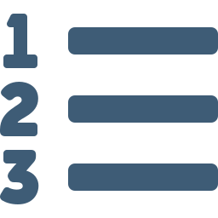
我们到底要记住什么？
存储 · 记什么
“夜间实验的小幅超时由 Agent 自行处理”
偏好
记什么
≠
存成什么形式
Semantic · 知道什么
“某次实验因为等待授权，服务器闲置了一晚”
经历
Episodic · 发生过什么
偏好写进文件，还是放进数据库，是另一个选择
“启动正式训练前，先跑烟测，再检查日志”
操作方法
分类来自认知心理学，可以交叉，不必强求一条只属于一类
Procedural · 怎样做
Skill 可以承载
Notes:
同一段科研对话，能留下三种东西。
“夜间实验的小幅超时自行处理”是一条偏好，属于 Semantic Memory，也就是事实与知识。
“服务器因为等授权空了一晚”是一段经历，属于 Episodic Memory。
“正式训练前先跑烟测、再看日志”是操作方法，属于 Procedural Memory，Skill 装的就是这一类。
这套分类来自认知心理学，很多记忆系统的文档都沿用它，帮我们想清楚要记什么。至于存进文件还是数据库，是另一个问题：记什么，和存成什么形式，要分开看。
接下来是存储的第二个问题：存成什么形式。从最简单的开始，Claude Code。

Slide 7
写进文件：目录常驻，细节按需读
存储 × 检索 ① 文件 + 分层加载 · Claude Code
"Auto memory lets Claude learn from your corrections without manual effort." —— Claude Code 文档
怎么存：Claude 自己记，每条一个文件
怎么读：两层
会话开始 · 整份加载目录
MEMORY.md 前 200 行（最多 25KB）
用户 user
纠正 feedback
项目 project
资料 reference
1
memory/
├─ MEMORY.md
目录：一行一条
Claude 觉得需要 · 自己打开
看目录挑主题文件读，界面显示“Recalled 2 memories”
├─ feedback_timeout.md
“夜间实验小幅超时，不必等确认”
2
├─ user_role.md
用户的角色和偏好
└─ project_….md
进行中的工作
一直在上下文里的只有目录
不是每次都记：由 Claude 判断以后用不用得上
缺陷：只有记下的才在，目录只读前 200 行
来源：Claude Code 官方文档 How Claude remembers your project（auto memory 一节）；文件名与偏好文本为教学示意
Notes:
最简单的一对：存成文件，从文件里读。Claude Code 的 auto memory 就是这么做的。
它的文档里说：auto memory 让 Claude 从你的纠正里学，不用你手动去写。我那天的纠正，正是它要记的东西。
怎么存？每条记忆一个小文件，分成用户、纠正、项目、外部资料四类；MEMORY.md 是目录，一行一条。“夜间实验的小幅超时不必等待确认”，就会存成其中一个文件，目录里多一行。
怎么读？分两层。会话一开始，目录整份放进上下文；具体那条记忆，Claude 看了目录觉得需要，才自己打开。界面上显示“Recalled 2 memories”，就是这一步。
所以一直在上下文里的只有目录。缺陷在别处：记下来的，只有它当时判断值得记的；目录也只读前 200 行。没记下的那次对话，下个会话就找不回来了。
没记下的对话怎么办？干脆把每次会话的原文都存进数据库，用到时再查。Hermes 就是这么做的。

Slide 8
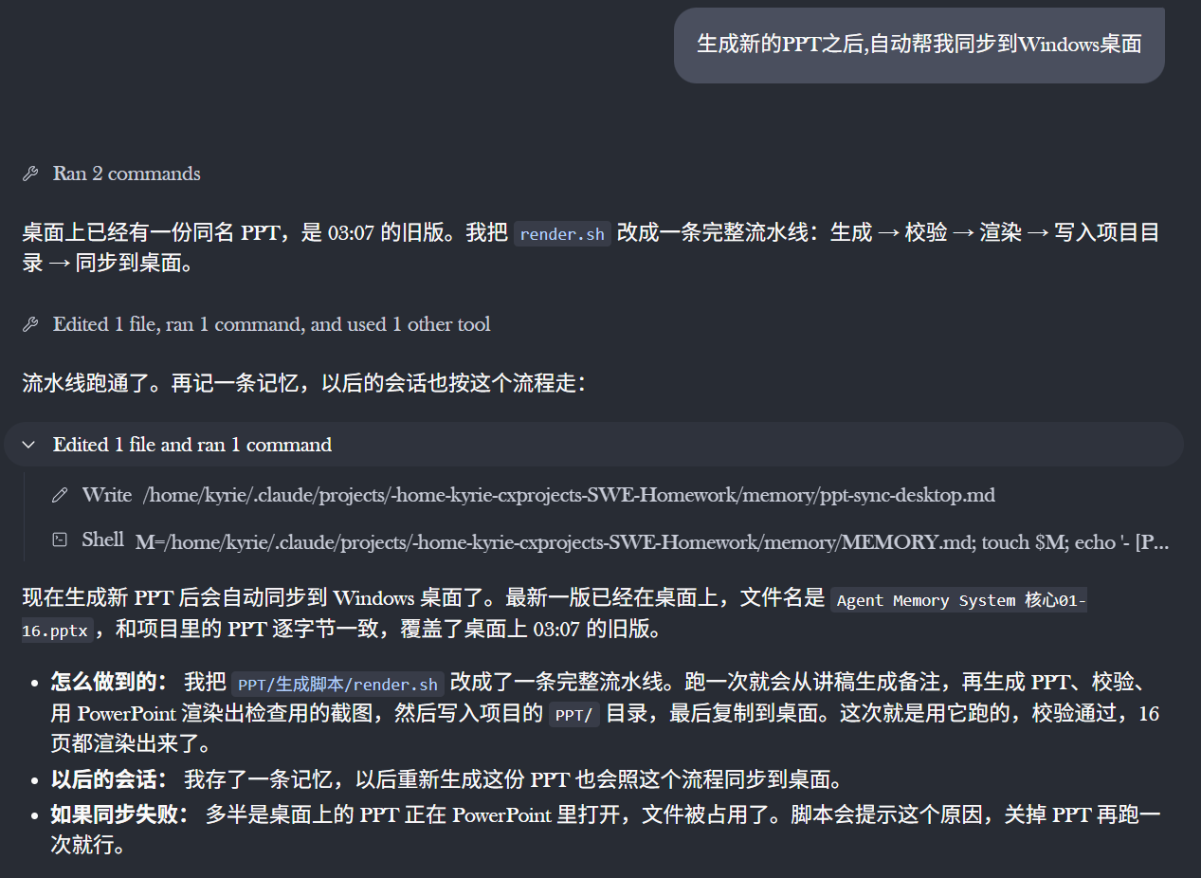

Slide 9
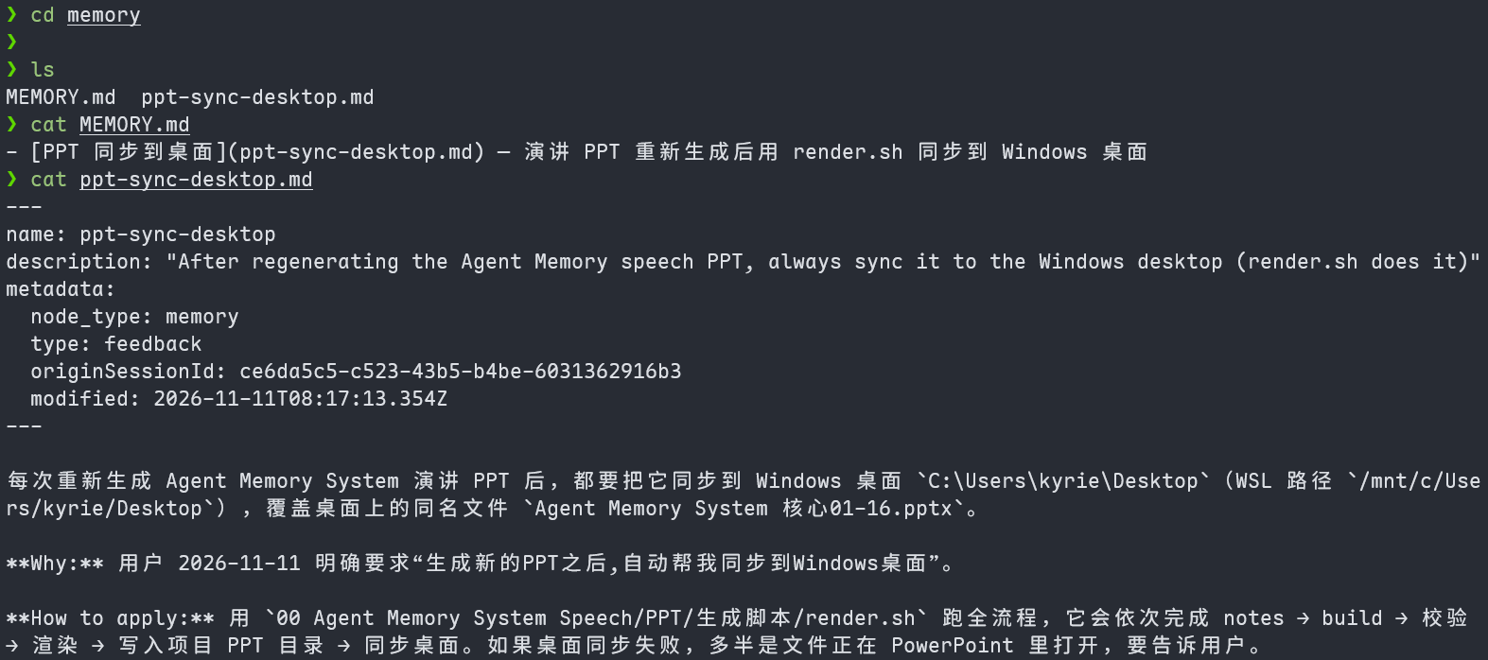

Slide 10
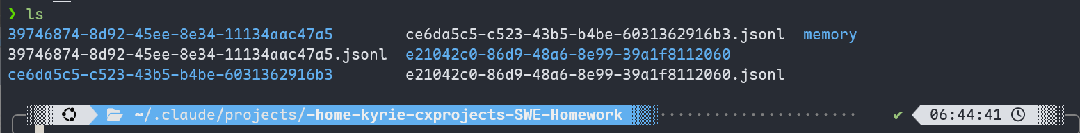

Slide 11

记录多了，存进数据库、按关键词查
存储 × 检索 ② 数据库 + 关键词 · Hermes
Hermes Agent：两层记忆
 | 两个文件 | SQLite
容量 | 约 1,300 token | 全部会话
速度 | 已在提示里 | FTS5 约 20 毫秒
成本 | 每次都付 token | 不调用模型
管什么 | 必须一直在的事 | “上周聊过没有？”
MEMORY.md + USER.md
不到 3,600 字符 · 会话开始整份加载
+
state.db（SQLite）
全部会话原文 · 用到时调 session_search 查
缺陷：关键词得对得上
“我睡觉的时候，哪些事可以继续？”
意思一样，可句子里没有“夜间”
session_search("夜间")
→ “以后夜间跑的实验，小幅超时自己处理，别等我确认”
来源：Hermes Agent 官方文档 Persistent Memory · Session Search；“夜间”原话与查询为教学示例
Notes:
Hermes 是一个开源 Agent。它也有两个小文件，MEMORY.md 和 USER.md，加起来不到 3,600 个字符，每次会话开始整份加载，和 Claude Code 开头加载的那部分一样。
不同的是，它把所有历史会话的原文都存进了一个 SQLite 数据库。Agent 需要时调用 session_search，用 SQLite 自带的 FTS5 按关键词全文检索。查到的是原始消息，不经过模型总结；一次查询大约 20 毫秒，不花一次模型调用。
这样就分了工：少量要紧的写进文件，每次都在；大量历史放进数据库，用到再查。官方文档的说法是，文件管“必须一直在上下文里的事”，数据库管“我们上周是不是聊过这个”。
开头那晚，我纠正它的原话就在某次会话里：“以后夜间跑的实验，小幅超时自己处理，别等我确认。”新会话里拿“夜间”一搜，就能把这句原话找回来。
缺陷是：关键词得对得上。提问的人不一定用原词。
换个说法，关键词就对不上了。

Slide 12
换个说法也要找到：Mem0 的语义检索
存储 × 检索 ③ 向量 + 语义 · Mem0
存
add
一段对话
模型
提取事实
“用户希望夜间实验的小幅超时自行处理”
嵌入模型
→ 向量
向量库
找
search
“我睡觉的时候，哪些事可以继续？”
语义
合并
打分
取回：“用户希望夜间实验的小幅超时自行处理”
BM25 关键词
实体匹配
好处
换了说法也能找到；名称、编号仍靠关键词
代价
存的时候就调一次模型；存下来的是模型的理解
缺陷
只取和问题最像的前几条；和问题不像的，找不回来
RAG：把检索结果交给模型生成回答 · 来源：Mem0 README（单次提取、只追加；语义 + BM25 + 实体并行打分）
Notes:
现在换个问法：“我睡觉的时候，哪些事可以继续？”意思和那句原话一样，可句子里没有“夜间”，关键词搜不到。
Mem0 的解法是语义检索。它存的不是原话：每段对话交给它，它先让模型提取出一条条事实，比如“用户希望夜间实验的小幅超时自行处理”，再用嵌入模型把每条事实转成向量，存进向量库。查的时候，问题也转成向量，找意思最接近的。
它也没扔掉关键词：语义、BM25 关键词、实体匹配三路一起打分，再合并结果。名称、编号靠关键词，换了说法靠语义。
代价是存的时候就要调一次模型，存下来的是模型的理解；提取错了，后面就跟着错。
找到以后交给模型回答，这就是 RAG 的基本思路。不过它只取和问题最像的前几条。
找一条偏好，搜一次就够了。可如果答案要一条连一条地找下去呢？

Slide 13
关系什么时候连好：Graphiti 把事实存成图
存储 × 检索 ④ 图 · Graphiti
问：“假设 H 被推翻了，之前哪些实验结论要重新看？”
查询时临时拼：关键词 / 语义
写入时就连好：Graphiti
1
搜“H” → 10-02 训练 M1、M2，用来验证 H
10-09 剪枝
用于验证
M1
2
搜“M1” → 10-09 剪枝、10-25 消融……
10-25 消融
假设 H
3
搜“M2” → 10-17 换数据集、11-03 测速度……
使用了
10-17 换数据集
还要再搜吗？
搜几轮、每轮搜什么、搜到哪算全，都要 Agent 自己判断
M2
11-03 测速度
区别不在能不能找到，而在关系什么时候连好
来源：Graphiti README（实体、带有效期的事实、episode）· H / M1 / M2 / 实验为教学示例，未实际写入
Notes:
除了偏好，Agent 还记着我几个月来的实验。我提出过一个假设 H，为了验证它训练了模型 M1、M2，之后又用这两个模型跑了几十个实验。后来 H 被证伪了，我问它：“H 被推翻了，之前哪些实验结论要重新看？”
可那几十条实验记录只写“用 M1 跑了剪枝”“用 M2 换了数据集”，不提 H。
用前面的方法也能找：先搜 H，找到 M1、M2；再分别搜 M1、M2，找到用过它们的实验。但这要 Agent 在查询时自己想到搜几轮、每轮搜什么；搜到哪里算全，它自己也不知道。关系是在查询时临时拼起来的。
Graphiti 这类系统换了个时机：在写入时就把关系连好。每段对话进来，模型先抽出实体和关系：H、M1、M2 和每个实验是节点，“用于验证”“使用了”是边。每条边带有效期，也能追溯到产生它的那段原始对话，Graphiti 叫它 episode。
关系提前连好了，查的时候就能沿着它走。

Slide 14
沿着关系走，一条不漏
存储 × 检索 ④ 图 + 沿关系走 · Graphiti
问：“假设 H 被推翻了，之前哪些实验结论要重新看？”
用于验证
10-09 剪枝
交给模型的是什么
M1
①
10-25 消融
查询时临时拼
少搜一轮就漏一批，Agent 自己察觉不到
沿图走两步：① H → M1、M2 ② → 每个实验
走到的就是全部，不用猜词、不用判断搜够没有
假设 H
②
使用了
10-17 换数据集
M2
11-03 测速度
代价：写入时就要模型抽实体和关系，抽错名字图就连错。两三条时临时搜就够；关系多、又要找全，提前连好才划算
示意图为查找思路，不是产品实际输出
Notes:
查的时候，从 H 出发，沿“用于验证”走到 M1、M2，再沿“使用了”走到每一个实验。走到的就是全部，不用猜词，也不用判断搜够了没有。
Graphiti 的检索把语义、关键词和图遍历结合在一起，入口可以按名称找，也可以按意思找。
这一步提前做也不是免费的：每段对话写入时都要模型抽实体和关系，抽错一个名字，图就连错，沿着走也跟着错。所以相关的只有两三条时，临时搜几次、让模型自己连就够了；关系多、又要找全，提前连好才划算。
四对存法和找法讲完了，它们回答的是“怎么找”。检索还有另一半：Agent 什么时候去找？

Slide 15
什么时候该想起来：读取的时机
检索 · 时机
偏好真正用上的时刻
会话开始
安排今晚的训练
几个小时的工具调用
烟测：要 8 小时 15 分钟
等不等？
1
会话开始就加载
2
每轮回答前固定查
3
Agent 自己决定查不查
Claude Code：MEMORY.md
Mem0 示例：先 search
拼进提示，再调用模型
Claude Code 主题笔记
界面显示 Recalled 2 memories
好处：不会漏
好处：不靠自觉，也不调大模型
好处：最省
代价：每个会话都付 token
只能放少量
代价：全靠程序，没有判断：只拿用户这句话查，烟测出结果时不会再查
代价：没意识到该查，就会像那晚一样停下来等
何时查、怎样放进输入，由模型外面的 Harness 决定 · 只取这个用户、这个项目的记忆 · 长任务里还要检查偏好是否仍在上下文
Notes:
模型自己不会去翻外部存储。什么时候查、查到的东西怎么放进输入，由模型外面那层程序决定，这一层叫 Harness。常见有三种时机。
第一种，会话一开始就加载，就是刚才 Claude Code 的 MEMORY.md。不会漏，但只能放少量要紧的东西。
第二种，每轮回答前由程序固定查一次。Mem0 的官方示例就是拿用户这句话去搜，结果拼进系统提示。好处是不靠模型自觉，查的时候也不用调大模型。代价是全靠程序，没有判断：查不查、拿什么查，都是写死的。那晚要做决定的时刻，是烟测跑完、几个小时的工具调用之后，我在睡觉，没有新的一句话，也就不会触发这次查询。
第三种，让 Agent 自己决定。Claude Code 的主题笔记平时不加载，Claude 觉得需要才打开，界面显示“Recalled 2 memories”。最省，也最容易漏：它没想到要查，就会像那晚一样停下来等我。
还有个细节：真正用到这条偏好的，是烟测跑完、决定等不等的那一刻，前面可能已经过了几个小时的工具调用。开头取过一次，到那时还在不在上下文里，要检查。另一个项目的偏好，文字再像也不能套用。
检索就讲到这里。第三件事是维护，它从写入那一刻就开始：这条偏好，当初是什么时候写进去的？

Slide 16
什么时候该记下来：写入的时机
维护 · 写入时机
“下次我睡觉的时候，这种小问题自己处理，不需要等我授权。” 什么时候写？由谁判断？
1
当场写
2
每轮后固定写
3
事后在后台写
Claude Code auto memory
界面显示 Saved 2 memories
Mem0 示例：每次回答后调用 add
Codex 记忆（默认关闭）
会话闲置后在后台总结
好处：及时
代价：多一步，全靠模型当场判断
好处：不会因模型没意识到而漏掉
代价：每轮多一次调用，易记进闲聊
好处：不拖慢回答，不记半截工作
代价：有延迟，下次未必马上用上
写准确
放宽权限的记忆：先让人确认
“用户希望夜间科研实验的小幅时长偏差由 Agent 自行处理”
两家文档都说：记忆只是参考，不是硬规则
Claude Code：要拦住某个操作，用 hook
Codex：必须遵守的规则写进 AGENTS.md
真要让 Agent 自己放行，得改权限配置
保留范围 · 不替用户补“半小时以内” · 分清长期偏好还是只针对今晚
Notes:
“下次我睡觉的时候，这种小问题自己处理。”说完我当然希望它记住。什么时候写，谁来判断？
一种是当场写。Claude Code 的 auto memory 一边工作，一边判断哪些纠正以后用得上，界面显示“Saved 2 memories”。及时，但全靠模型当场判断值不值得记。
一种是每轮结束固定交给记忆系统。Mem0 的示例在每次回答后调用 add，由它从对话里提取。不会漏，但每轮多一次模型调用，闲聊也容易混进来。
还有一种是事后。Codex 等会话闲置够久，才在后台总结，进行中的、很短的会话直接跳过。不拖慢回答，但刚聊完，下一个会话未必用得上。
不管什么时候写，内容都要准：“用户希望夜间科研实验的小幅时长偏差由 Agent 自行处理。”范围不能丢，用户没说过的阈值也不能替用户补上；还要分清是长期的，还是只管今晚。
最后，这条偏好放宽了一道原本要我确认的关卡。两家文档都说得很直接：记忆只是参考，不是硬规则。真要拦住或者放行某个操作，得去改 hook 和权限配置。
写进去只是开始。过了几天，我又说了一句和它不一样的话，旧的那条怎么办？

Slide 17
新信息来了，旧记忆怎么办？
维护 · 变化
10-13 长期偏好
小幅超时，直接跑
10-22 今晚例外 · 只管今晚
“6 小时卡死，超了就停”
10-23 起 例外过期 · 恢复
小幅超时，直接跑
两种错误做法
不同系统的做法
✗ 直接覆盖：第二天还会卡死：一次例外变成了长期规则
文件型 模型直接改那一行
✗ 两条都留着不管：下次一起被取回，Agent 不知道该听哪条
Mem0 新版 只追加，检索时按时间挑当前有效的
旧偏好没有变错，只是今晚暂时让位。
先分清：是改了规则，还是只管今晚？
Graphiti 事实带有效期，旧的标失效、不删除
“哪条失效、管多久”由模型判断，也会错 · 见演示
日期与演示数据一致（10-22“只此一次，6 小时卡死”）· 来源：Mem0 README（只追加）、Graphiti README（失效不删除）
Notes:
偏好记下了。又过了几天，有天晚上 GPU 要早点让出来，我说：“今晚例外，6 小时卡死，超了就停。”
新信息来了，旧偏好怎么办？直接覆盖，第二天晚上它还会卡死，一次例外变成了长期规则。两条都留着不管，下次两条一起被取回，Agent 不知道该听哪条。
关键是分清这句话管多久。这次只管今晚：今晚以“卡死”为准，明天恢复“直接跑”。旧偏好没有变错，只是今晚暂时让位。如果我说的是“以后改成半小时以内”，那才是改规则；旧的那条也要留着，记下它从哪天起不再适用。
不同系统做法不同。文件型的，由模型直接改那一行。Mem0 新版写入只追加，检索时再按时间挑出当前有效的。Graphiti 给每条事实带有效期，信息变了，就把旧事实标成失效，但不删除。不过“哪条失效、管多久”，都是模型判断的，也会判断错。后面的演示里正好有这道题。
单次变化这样处理。用久了，还有大量重复要整理。

Slide 18

记忆越积越多，如何保持可用？
维护 · 整理
整理前：一个月里的几次相似纠正
整理后
睡觉时小超时别等我
夜里训练超一点没事，继续跑
夜间科研实验的小幅时长偏差
由 Agent 自行处理
范围：夜间科研实验
来源：4 次相似纠正（保留原记录）
合并 · 查冲突
过夜实验的小幅超时自己处理
别为几分钟超时停下来等我
更短不代表更准确；一次性的要求不能写成普遍规则
后台整理：Anthropic 托管 Agent 的 dreaming
在两次会话之间回看会话和记忆，提炼规律、整理记忆；改动可以自动生效，也可以先让人审
那晚服务器闲着，Agent 本来也可以“做个梦”
Notes:
用上一个月，系统可能记了好几次差不多的纠正，一查就返回一大段重复。
这时要合并重复、检查冲突，从经历里整理出以后有用的规则。但要小心，别把一次性的要求写成长期规则。
这种整理适合放在后台。Anthropic 今年给托管 Agent 推出了 dreaming：在两次会话之间回看会话和记忆，提炼、整理，改动可以自动生效，也可以先让人审。那晚我在睡觉，服务器闲着，Agent 本来可以趁机“做个梦”。
存储、检索、维护都讲完了。把它们接回 Agent，就是这张完整的图。

Slide 19
把读取、写入和维护接回 Agent
串成系统
读取路径
当前任务
Harness 判断需要什么
检索
筛选
放进 Context
模型回答 / 行动
外部存储
文件 · 数据库 · 向量 · 图
后台维护
去重、冲突、时间变化；索引跟上
按需选组件：遇到什么问题，再补什么
写入路径
写入
对话 / 工具结果
提取候选内容
值得保存吗？怎样与旧信息结合？
读取和写入是两条线，维护连着存储：可以在写入时做，也可以放到后台
Notes:
上面这条线是读取：当前任务进来，Harness 判断要哪些历史，检索、筛选，送进 Context，模型回答或者行动。
下面这条线是写入：对话和工具结果产生新信息，系统提取候选，决定存不存、和旧的怎么合，再写进存储。维护可以在写入时做，也可以放到后台。
每个记忆系统都要走这两条线，区别在每一环怎么做。前面四个产品，放到一张表里比一比。

Slide 20
各有优势，也各有缺陷
四个产品对比
 | 怎么存 | 怎么找 | 写入代价 | 容易漏在哪
Claude Code | 目录 + 每条一个文件 | 开头加载，细节按需读 | 低：模型改文件 | 没记下的找不回
Hermes | 小文件 + SQLite 原话 | 整份加载 + 关键词 | 文件靠模型改；数据库近乎零 | 关键词对不上
Mem0 | 模型提取的事实 → 向量 | 语义 + 关键词 + 实体 | 每段调一次模型 | 只取最像的前几条
Graphiti | 实体和关系 → 图 | 混合检索 + 沿边走 | 每段抽实体和关系，最慢 | 抽错就连错
纸上得来终觉浅，接下来进入实践
同一个 Agent、同一组对话，只换记忆，看四件事
存了什么
取回了什么
进没进上下文
用没用上
各格依据见第 06–10 页；写入代价只做定性比较，实测耗时见演示
Notes:
（指表）四个产品，每行一个：怎么存、怎么找、写入要花多少、容易漏在哪。最后一列标红的，就是前面每一页讲到的缺陷。各有优势，也各有缺陷。
纸上得来终觉浅。接下来我们进入实践。
同一个 Agent、同一组对话，只换记忆，看它们到底能不能记住那条纠正。

